Slide 1
Weihnachten 2019
Caritas Seniorenheim St. Nikolaus

Slide 2
Erwartungen

Slide 3
Psalm 24
1 Ein Psalm Davids. Dem HERRN gehört die Erde und was sie erfüllt, der Erdkreis und seine Bewohner. 2 Denn er hat ihn auf Meere gegründet, ihn über Strömen befestigt. 3 Wer darf hinaufziehn zum Berg des HERRN, wer darf stehn an seiner heiligen Stätte? 4 Der unschuldige Hände hat und ein reines Herz, der seine Seele nicht an Nichtiges hängt und keinen trügerischen Eid geschworen hat. 5 Er wird Segen empfangen vom HERRN und Gerechtigkeit vom Gott seines Heils. 6 Das ist das Geschlecht, das nach ihm fragt, die dein Angesicht suchen, Jakob. 7 Ihr Tore, hebt eure Häupter, hebt euch, ihr uralten Pforten, denn es kommt der König der Herrlichkeit! 8 Wer ist dieser König der Herrlichkeit? Der HERR, stark und gewaltig, der HERR, im Kampf gewaltig. 9 Ihr Tore, hebt eure Häupter, hebt euch, ihr uralten Pforten, denn es kommt der König der Herrlichkeit! 10 Wer ist er, dieser König der Herrlichkeit? Der HERR der Heerscharen: Er ist der König der Herrlichkeit.
WIR SINGEN: Macht hoch die Tür , Gotteslob Nr. 218,1-3

Slide 4
Modell vom Jerusalemer Tempel: gemeinfrei

Slide 5
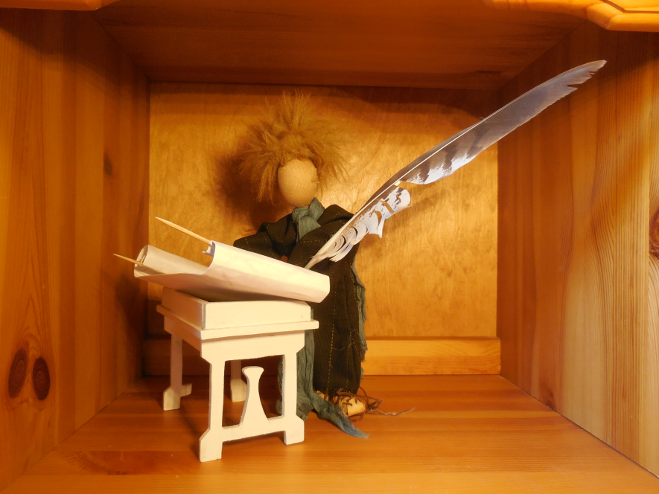
Die Weihnachtsgeschichte erzählt vom Evangelisten Lukas
Es geschah
vor langer, langer Zeit…

Slide 6
Lukas, Kapitel 1
26 Im sechsten Monat wurde der Engel Gabriel von Gott in eine Stadt in Galiläa namens Nazaret 27 zu einer Jungfrau gesandt.

Slide 7
Sie war mit einem Mann namens Josef verlobt, der aus dem Haus David stammte.

Slide 8
Der Name der Jungfrau war Maria.
Wir beten: Gegrüßet seist du Maria

Slide 9
Lukas, Kapitel 1
28 Der Engel trat bei ihr ein und sagte: Sei gegrüßt, du Begnadete, der Herr ist mit dir. 29 Sie erschrak über die Anrede und überlegte, was dieser Gruß zu bedeuten habe.

Slide 10
Lukas, Kapitel 1
30 Da sagte der Engel zu ihr: Fürchte dich nicht, Maria; denn du hast bei Gott Gnade gefunden. 31 Siehe, du wirst schwanger werden und einen Sohn wirst du gebären; dem sollst du den Namen Jesus geben. 32 Er wird groß sein und Sohn des Höchsten genannt werden. Gott, der Herr, wird ihm den Thron seines Vaters David geben. 33 Er wird über das Haus Jakob in Ewigkeit herrschen und seine Herrschaft wird kein Ende haben.

Slide 11
Lukas, Kapitel 1
34 Maria sagte zu dem Engel: Wie soll das geschehen, da ich keinen Mann erkenne? 35 Der Engel antwortete ihr: Heiliger Geist wird über dich kommen und Kraft des Höchsten wird dich überschatten. Deshalb wird auch das Kind heilig und Sohn Gottes genannt werden.

Slide 12
36 Siehe, auch Elisabet, deine Verwandte, hat noch in ihrem Alter einen Sohn empfangen;
obwohl sie als unfruchtbar gilt,
ist sie schon im sechsten Monat.
37 Denn für Gott ist nichts unmöglich.

Slide 13
38 Da sagte Maria: Siehe, ich bin die Magd des Herrn; mir geschehe, wie du es gesagt hast. Danach verließ sie der Engel.
Fürbitten
Engel sind Botschafter Gottes, sie zeigen uns immer: Für Gott ist nichts unmöglich. Zu ihm wollen wir unsere Bitten bringen:
1. Gib uns die Offenheit, aufeinander zuzugehen und einander Engel zu sein.
Alle: Wir bitten dich, erhöre uns.
2. Gib uns den Mut, einander anzusprechen, damit der andere sich nicht allein fühlt.
Alle: Wir bitten dich, erhöre uns.
3. Immer wieder gibt es Engel, die uns den Weg weisen. Lass uns diese Weisungen erkennen.
Alle: Wir bitten dich, erhöre uns.
4. Sei bei unseren Angehörigen und beschütze sie durch deine Engel.
Alle: Wir bitten dich, erhöre uns.
5. Schenke unseren Verstorbenen das Leben in Fülle bei dir.
Alle: Wir bitten dich, erhöre uns.
Danke, dass wir immer deine Nähe erfahren dürfen.
Amen.

Slide 14
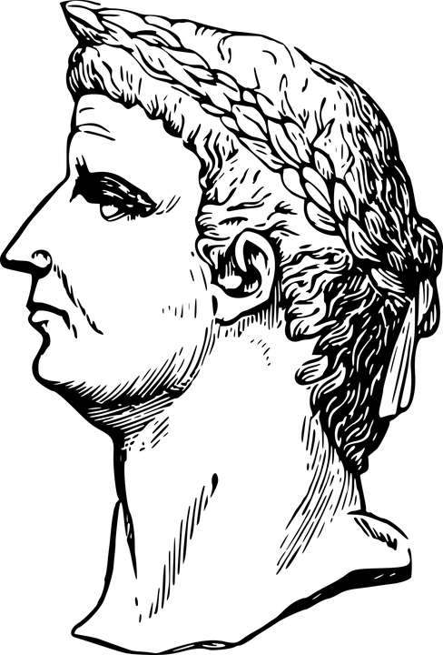
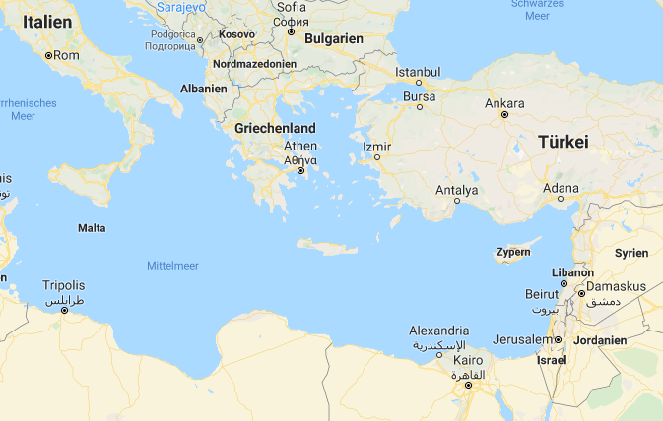
Lukas, Kapitel 2
1 Es geschah aber in jenen Tagen, dass Kaiser Augustus den Befehl erließ, den ganzen Erdkreis in Steuerlisten einzutragen.
2 Diese Aufzeichnung war die erste; damals war Quirínius Statthalter von Syrien.
3 Da ging jeder in seine Stadt, um sich eintragen zu lassen.
©: google.com/maps, Münzen: Picto-Selector, Kaiser Augustus: gemeinfrei

Slide 15
4 So zog auch Josef von der Stadt Nazaret in Galiläa hinauf nach Judäa in die Stadt Davids, die Betlehem heißt; denn er war aus dem Haus und Geschlecht Davids.
©: google.com/maps

Slide 16
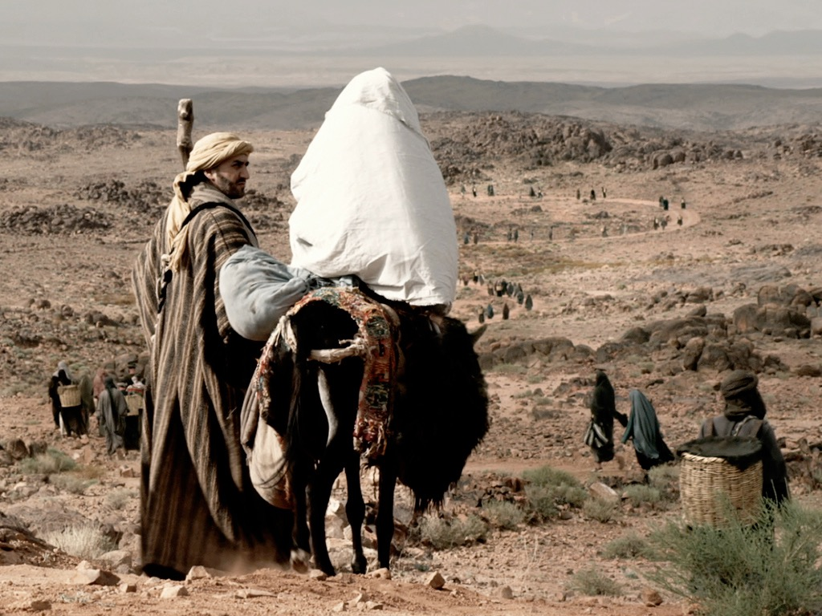
5 Er wollte sich eintragen lassen mit Maria, seiner Verlobten, die ein Kind erwartete.

Slide 17
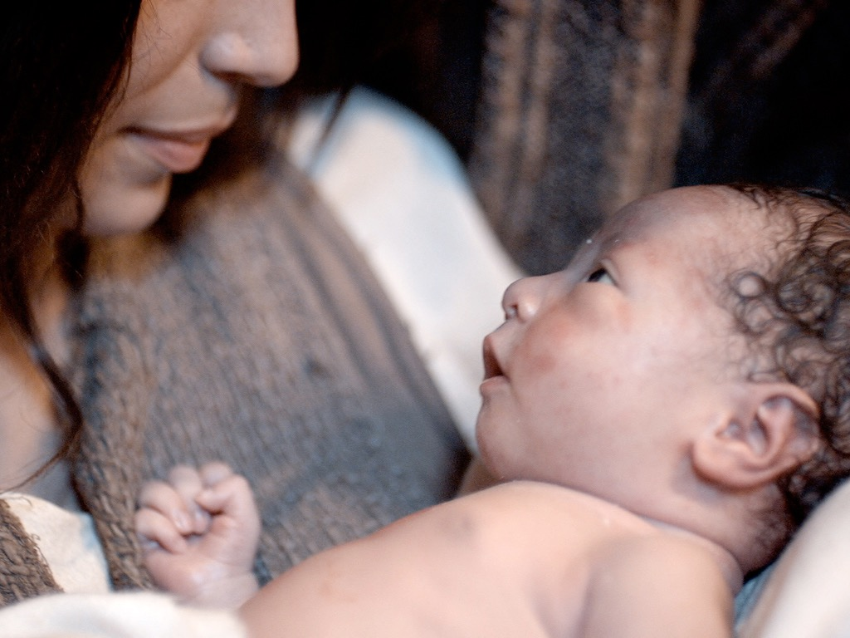
6 Es geschah, als sie dort waren, da erfüllten sich die Tage, dass sie gebären sollte, 7 und sie gebar ihren Sohn, den Erstgeborenen. Sie wickelte ihn in Windeln und legte ihn in eine Krippe, weil in der Herberge kein Platz für sie war.
Wir singen : Zu Bethlehem geboren, Gotteslob Nr. 239

Slide 18
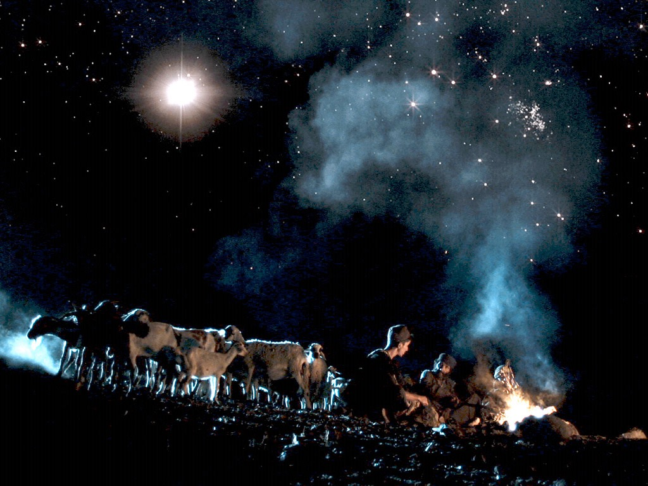
8 In dieser Gegend lagerten Hirten auf freiem Feld und hielten Nachtwache bei ihrer Herde.

Slide 19
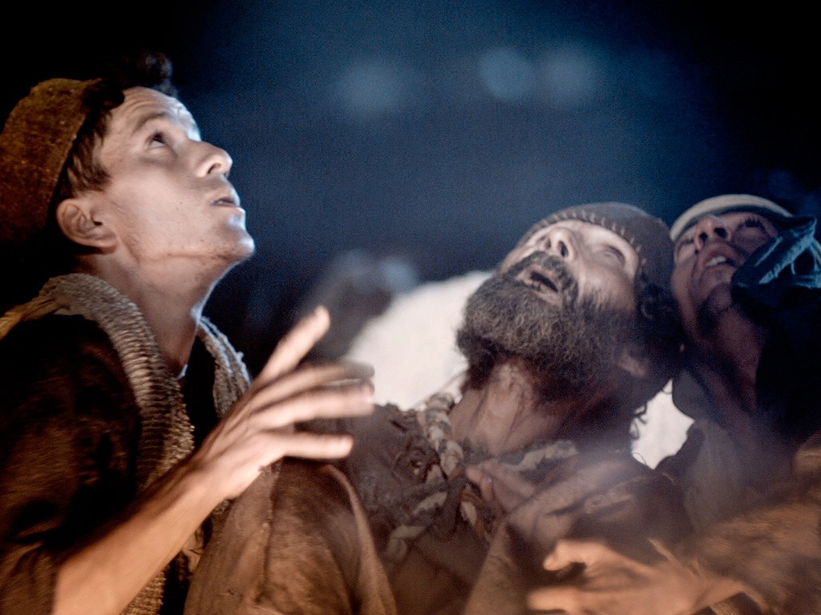
9 Da trat ein Engel des Herrn zu ihnen und die Herrlichkeit des Herrn umstrahlte sie und sie fürchteten sich sehr.

Slide 20
10 Der Engel sagte zu ihnen: Fürchtet euch nicht, denn siehe, ich verkünde euch eine große Freude, die dem ganzen Volk zuteilwerden soll:
11 Heute ist euch in der Stadt Davids der Retter geboren; er ist der Christus, der Herr.
12 Und das soll euch als Zeichen dienen: Ihr werdet ein Kind finden, das, in Windeln gewickelt, in einer Krippe liegt.

Slide 21
13 Und plötzlich war bei dem Engel ein großes himmlisches Heer, das Gott lobte und sprach: 14 Ehre sei Gott in der Höhe und Friede auf Erden den Menschen seines Wohlgefallens.
Wir singen: O du fröhliche, Gotteslob Nr. 238

Slide 22
15 Und es geschah, als die Engel von den Hirten in den Himmel zurückgekehrt waren, sagten die Hirten zueinander: Lasst uns nach Betlehem gehen, um das Ereignis zu sehen, das uns der Herr kundgetan hat!

Slide 23
16 So eilten sie hin und fanden Maria und Josef und das Kind, das in der Krippe lag.
Wir singen: Ihr Kinderlein kommet, Gotteslob Nr. 248

Slide 24
17 Als sie es sahen, erzählten sie von dem Wort, das ihnen über dieses Kind gesagt worden war. 18 Und alle, die es hörten, staunten über das, was ihnen von den Hirten erzählt wurde.

Slide 25
19 Maria aber bewahrte all diese Worte und erwog sie in ihrem Herzen.

Slide 26
20 Die Hirten kehrten zurück, rühmten Gott und priesen ihn für alles, was sie gehört und gesehen hatten, so wie es ihnen gesagt worden war.
Auch wir wollen Gott rühmen mit dem Gebet, dass allen Christen gemeinsam ist: Vater unser im Himmel…

Slide 27
21 Als acht Tage vorüber waren und das Kind beschnitten werden sollte, gab man ihm den Namen Jesus, den der Engel genannt hatte, bevor das Kind im Mutterleib empfangen war.

Slide 28
22 Als sich für sie die Tage der vom Gesetz des Mose vorgeschriebenen Reinigung erfüllt hatten, brachten sie das Kind nach Jerusalem hinauf, um es dem Herrn darzustellen,

Slide 29
23 wie im Gesetz des Herrn geschrieben ist: Jede männliche Erstgeburt soll dem Herrn heilig genannt werden.

Slide 30
24 Auch wollten sie ihr Opfer darbringen, wie es das Gesetz des Herrn vorschreibt: ein Paar Turteltauben oder zwei junge Tauben. …

Slide 31
25 Und siehe, in Jerusalem lebte ein Mann namens Simeon. Dieser Mann war gerecht und fromm und wartete auf den Trost Israels und der Heilige Geist ruhte auf ihm. 26 Vom Heiligen Geist war ihm offenbart worden, er werde den Tod nicht schauen, ehe er den Christus des Herrn gesehen habe.

Slide 32
27 Er wurde vom Geist in den Tempel geführt; und als die Eltern das Kind Jesus hereinbrachten, um mit ihm zu tun, was nach dem Gesetz üblich war, 28 nahm Simeon das Kind in seine Arme und pries Gott …
Beten wir mit ihm gemeinsam das Benedictus, Gotteslob Nr. 617,2

Slide 33
36 Damals lebte auch Hanna, eine Prophetin, eine Tochter Penuëls, aus dem Stamm Ascher. Sie war schon hochbetagt. Als junges Mädchen hatte sie geheiratet und sieben Jahre mit ihrem Mann gelebt; 37 nun war sie eine Witwe von vierundachtzig Jahren. Sie hielt sich ständig im Tempel auf und diente Gott Tag und Nacht mit Fasten und Beten. 38 Zu derselben Stunde trat sie hinzu, pries Gott und sprach über das Kind zu allen, die auf die Erlösung Jerusalems warteten.

Slide 34
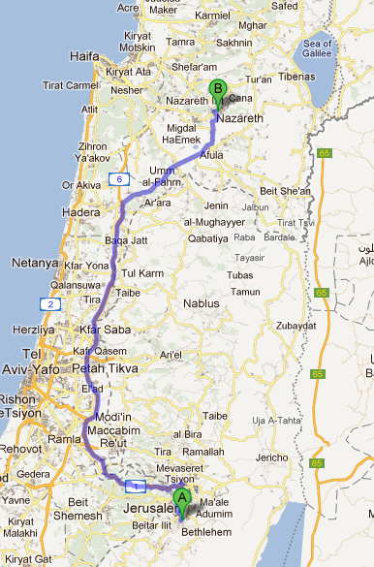
39 Als seine Eltern alles getan hatten, was das Gesetz des Herrn vorschreibt, kehrten sie nach Galiläa in ihre Stadt Nazaret zurück.

Slide 35
40 Das Kind wuchs heran und wurde stark, erfüllt mit Weisheit
und Gottes Gnade ruhte auf ihm.

Slide 36
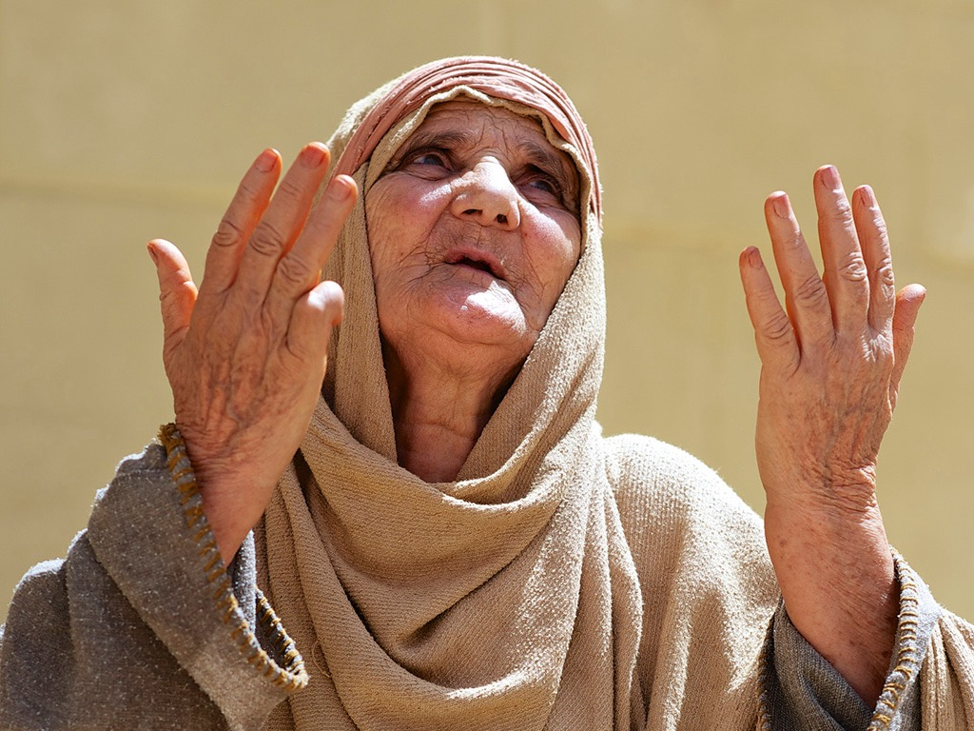
Soweit die Worte des Lukas.
Nehmen wir in unseren Alltag hier im Seniorenheim das Wissen mit, dass diese Weihnachtsbotschaft beginnt mit zwei alten Leuten, Elisabeth und Zacharias und endet mit zwei alten Leuten, Simeon und Hanna. Sie verkünden das Heil, dass in diesem Neugeborenen zur Welt kommt. Auch wir können im Alter noch jeden Tag Gottes Frohe Botschaft weitergeben.
Gott segne uns dazu und lasse uns aus diesem Evangelium, aus dieser Frohen Botschaft Hoffnung für unser Leben finden.

Slide 37
Stille Nacht! Heilige Nacht!, Gotteslob Nr. 249

Slide 39
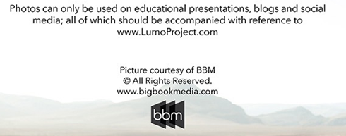
© (wenn nicht anders angegeben):
Fotos: freebibelimages.de
Piktogramme: Picto-Selector
Biblische Texte: Einheitsübersetzung der Heiligen Schrift, vollständig durchgesehene und überarbeitete Ausgabe © 2016 Katholische Bibelanstalt, Stuttgart Alle Rechte vorbehalten.
Stille Nacht: Urfassung:
Text: Joseph Mohr
Musik: Franz Xaver Gruber

